Slide 1



Slide 2

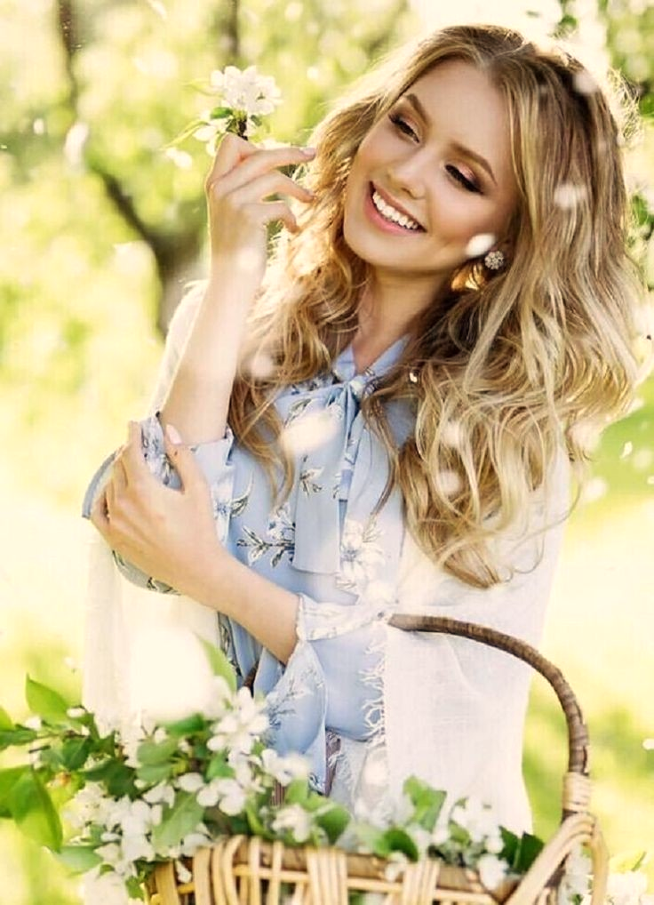
Sorriso
MDLUZ
14/01/2021

Slide 3
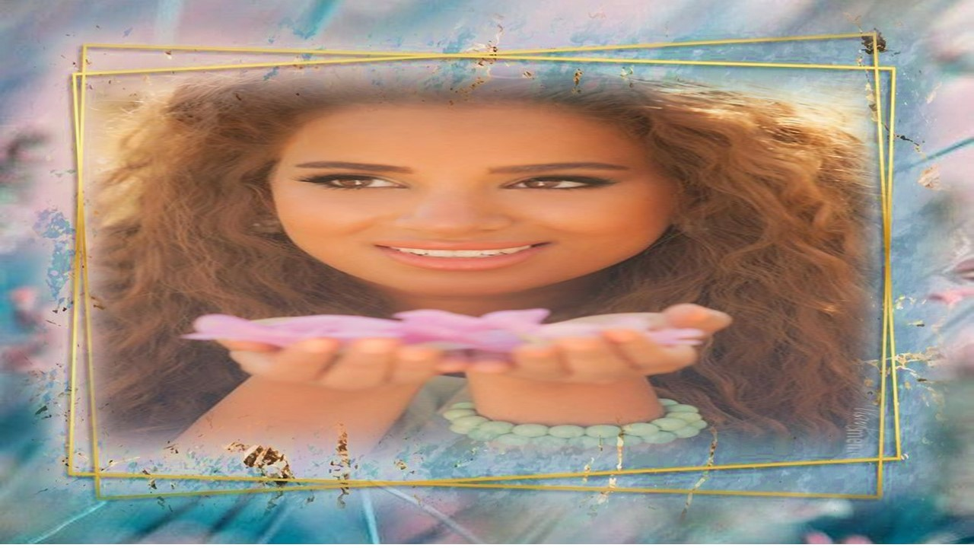

Slide 4

O sorriso é luz,
Acesa no rosto que sorri,
Sorriso,
um bem compartilhado,
Dado a todos
sem ser cobrado,

Slide 5


Slide 6
Sorriso de canto,
sorriso completo,
Grande, pequeno,
fechado ou aberto,

Slide 7
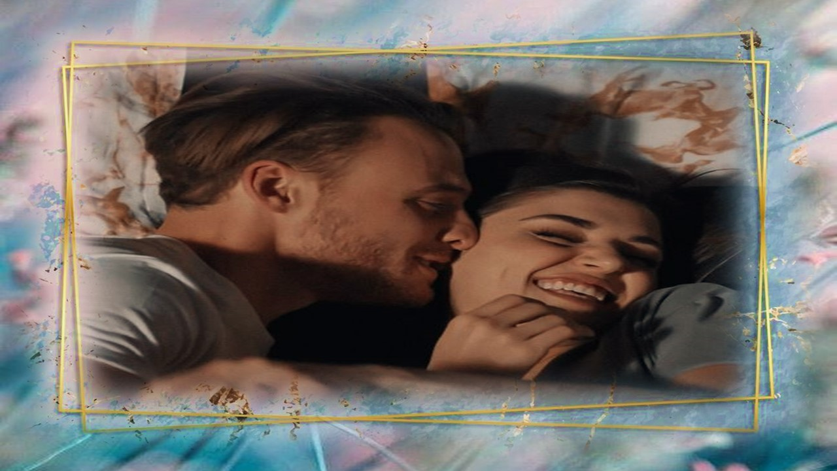

Slide 8
Sorriso que encanta,
alegra e fascina,
Acalma a senhora,
cativa a menina,
O sorriso demonstra
singela empatia,

Slide 9


Slide 10
Cumplicidade, esperança
que embeleza o dia,
E ilumina a
vida de alegria,

Slide 11


Slide 12
Como se a vida
fosse uma folia,
E o sorriso a nossa
fantasia.

Slide 13
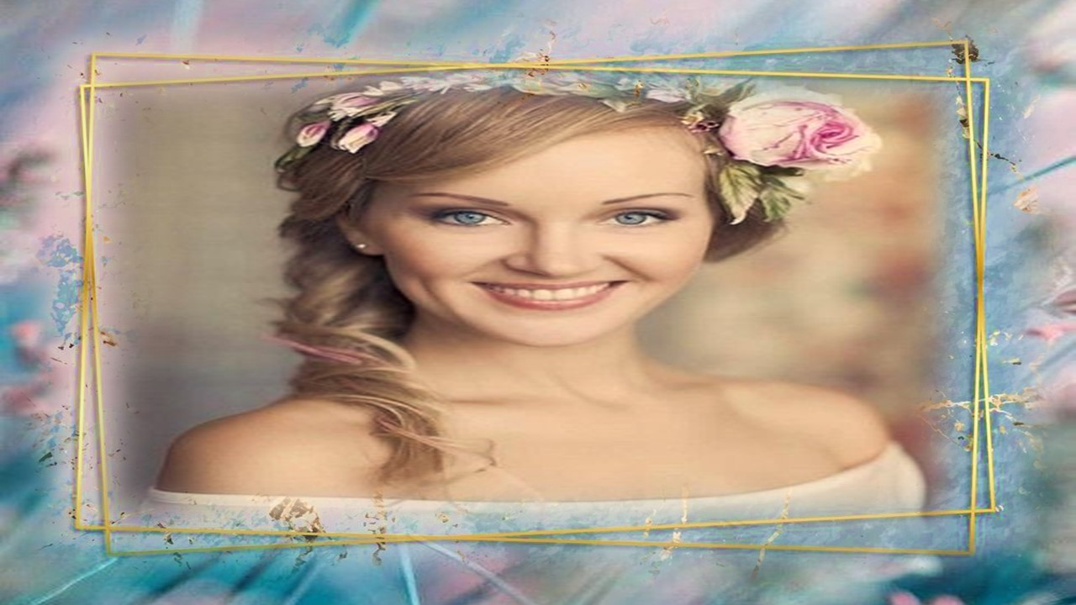

Slide 14

Cléo Menegatt
MDLUZ

Slide 15
Imagens: Internet e Acervo Pessoal
Texto: MDLUZ
Música: Francis Goya-Nostalgia
http://www.sergrasan.com.br/cleoslides
Canal no Youtube:
http://www.youtube.com/c/CleoniceMenegattGoelzer
Criação, Formatação e Edição:
Cléo Menegatt
cmenegatt2016@gmail.com

